Slide 1



Zdobądź zamek Króla
Maszyn prostych.
Projekt współfinansowany przez Unię Europejską w ramach Europejskiego Funduszu Społecznego

Slide 2

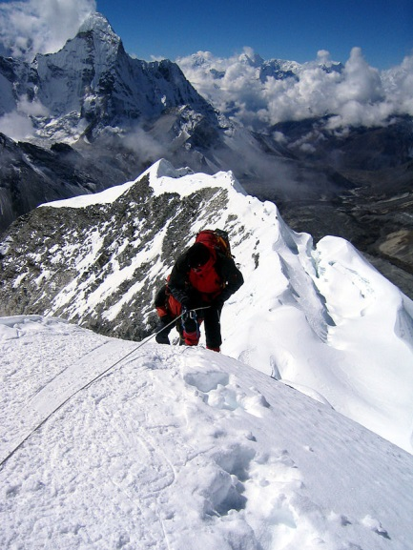
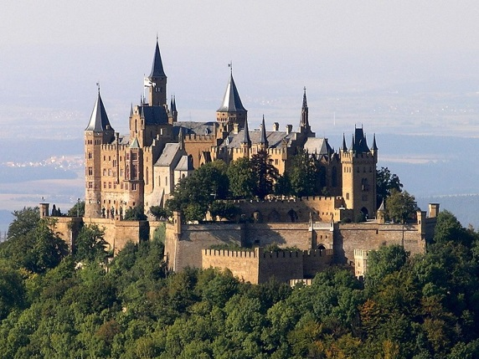
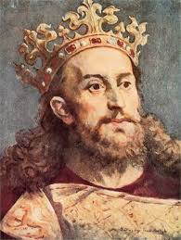
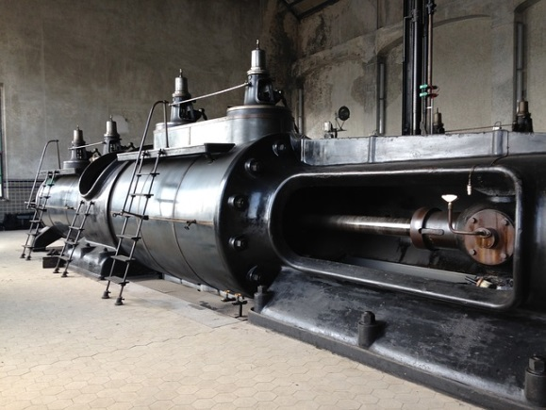
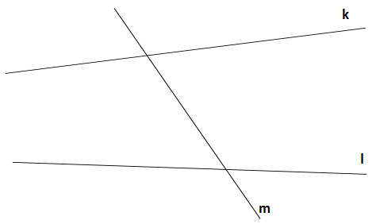
Zadanie na dobry początek
Drugoklasistko! Drugoklasisto!
Bardzo proszę rozwiąż piktogram, a dowiesz się jaki będzie dzisiejszy temat lekcji.
Miłej pracy.
Fot. 2
Fot. 1
Fot. 3
Fot. 4

Slide 3
Cele lekcji w języku ucznia:
utrwalisz umiejętność rozpoznawania i zastosowania maszyn prostych
nauczysz się rozwiązywać zadania rachunkowe o dowolnym stopniu trudności

Slide 4
Kryteria sukcesu dla ucznia:
rozpoznasz maszyny proste,
rozwiążesz zadania rachunkowe,
zagrasz w grę dydaktyczną zgodnie z jej zasadami

Slide 5
Pytanie kluczowe dla uczniów:
Czy udało się zdobyć zamek i wejść do komnaty króla?

Slide 6
Informacja o tym, co uczniowie już wiedzą z poprzednich lekcji (powiązanie z wcześniejszą wiedzą):
Uczeń:
wymienia rodzaje maszyn,
wyjaśnia i demonstruję zasadę działania maszyn prostych,
zna zasady przekształcania wzorów,
potrafi współpracować w parze i grupie

Slide 7
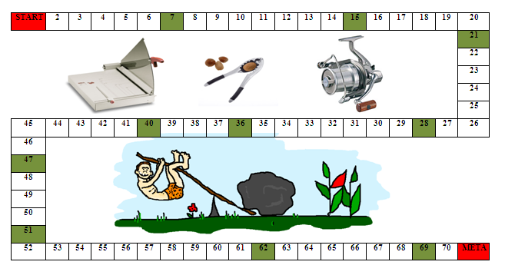
Gry dydaktyczne:
X | 1 | 2 | 3 | 4 | 5 | 6 | 7 | 8
A
B
C
D
E
F
G
H

Slide 8
ZADANIE NA PODSUMOWANIE
Określ, czy poniższe stwierdzenia są prawdą (P), czy fałszem (F):
A | Dźwignia dwustronna to drążek lub belka sztywna, na której po obu stronach osi obrotu, działają dwie siły: siła użyteczna i siła działania. | P | F
B | Maszyny proste to urządzenie ułatwiające wykonanie szybkości poprzez zmianę wartości lub kierunku działania siły. | P | F
C | Równia pochyła jest to płaszczyzna nachylona pod pewnym katem do poziomu. | P | F
D | Dźwignia dwustronna jest w równowadze, jeżeli m₁r₂=m₂r₁. | P | F

Slide 9
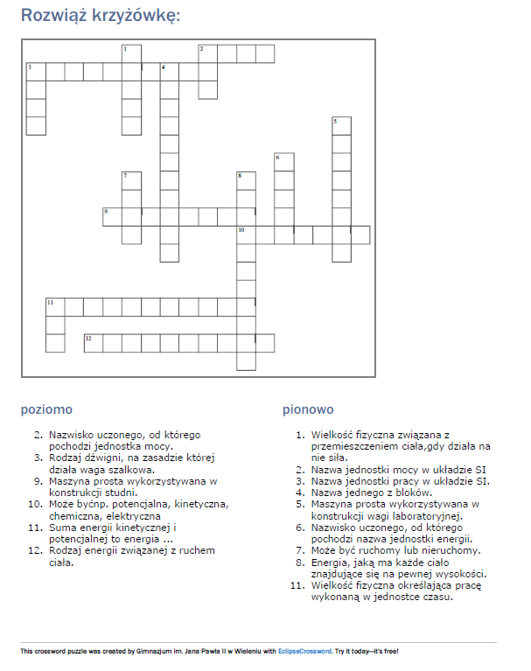
Zadanie domowe do lekcji:
Zachęcam Cię do rozwiązania krzyżówki lub ułóż samodzielnie krzyżówkę.
Rozwiąż krzyżówkę podaną obok. Możesz też samodzielnie ułożyć analogiczną.

Slide 10
Informacja Zwrotna dla koleżanki/kolegi z pary
Drugoklasistko! Drugoklasisto!
Proszę o napisanie zdania podsumowującego do koleżanki/kolegi z którym/ą pracowałeś/łaś na dzisiejszej lekcji. Dziękuję za szczerą wypowiedź
(imię) ………..…………………………., na dzisiejszej lekcji ……………………………………
………………………………………………………………………………………………………………………………………………………………………………………………………………………………………………………………………………………………………………………………………………………………………………………………………………………………………………………………………………………………………………………………………

Slide 11
Informacja Zwrotna dla nauczyciela:
Drugoklasistko! Drugoklasisto!
Proszę o napisanie zdania podsumowującego do nauczyciela fizyki po dzisiejszej lekcji. Dziękuję za szczerą wypowiedź
Zaciekawił mnie fakt, że ………………………………………………………………………………………………………………………………………………………………………………………………………………………………………………………………………………………………………………………………………………………………………………………………………………………………………………………………………………………………………………………………………………………………………………

Slide 12
Numer | Autor | Tytuł | Źródło | Licencja
Fot. 1 | Mountaineer | Summitting Island Peak | http://en.wikipedia.org/wiki/Mountaineering#/media/File:Summitting_Island_Peak.jpg | CC BY 3.0 PL
Fot. 2 | Lukas Riebling | Zamek Hohenzollern | http://pl.wikipedia.org/wiki/Zamek_Hohenzollern#/media/File:Burg_Hohenzollern.JPG | CC BY 3.0 PL
Fot. 3 | Jan Matejko | Wacław II Czeski | http://commons.wikimedia.org/wiki/File:Jan_Matejko,_Wac%C5%82aw_II_Czeski.jpg | Domena publiczna
Fot. 4 | dbluemer |  | http://pixabay.com/en/machine-steam-engine-carrier-mine-423274/ | Domena publiczna

Slide 13
Izabela Okrzesik – Frąckowiak
Izabela Czechowska

